Slide 1
I L U R A M A
Junts movem Mataró.
Carlos Chuan, Joan Pau Condal, Jordi González,
Marc Parcerisa i Miquel Trafí

Slide 2

Continguts:
La problemàtica de Mataró
La nostra proposta: Ilurama
Beneficis per la ciutat
Tecnologia
Pla d’implantació

Slide 3
La problemàtica de Mataró
Dualitat
socioeconòmica
Desús de l’espai
públic
Veïnat no cohesionat
El Centre agrupa els habitants més instruïts.
La població estrangera es concentra a la perifèria.
Més atur a la perifèria.
Zones poc utilitzades.
Poca explotació dels recursos públics de la ciutat.
Ciutat anònima.
Falta de relació entre veïns.

Slide 4
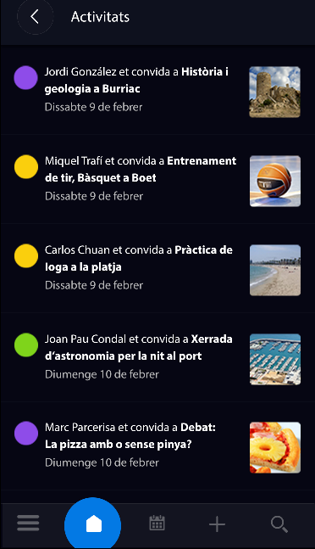
La nostra proposta: Ilurama
“Plataforma d’intercanvi d’activitats en l’espai
públic amb moneda pròpia.”
Aplicació web i prototip mòbil.
Permet crear i atendre a events a l’espai públic organitzats pels propis ciutadans.

Slide 5
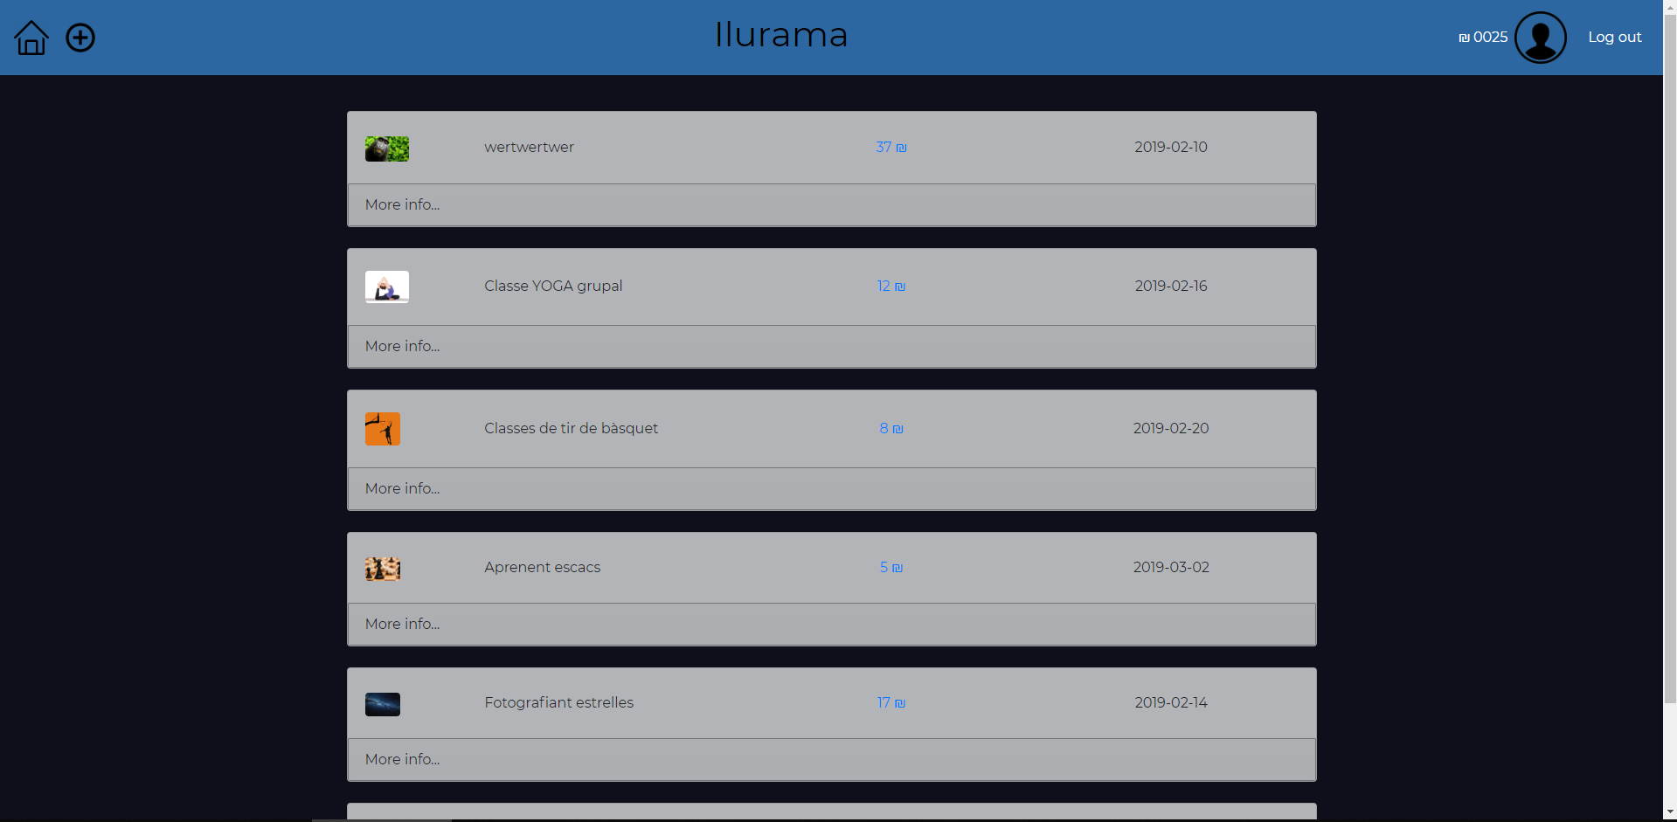
Funcionalitats

Slide 6

Beneficis per la ciutat
Dinamització de l’espai públic
Millora de la cohesió veïnal
Enriquiment sociocultural

Slide 7
Tecnologia
JavaScript
CSS
Bootstrap
InVision (Prototipatge)
La tecnologia d’Ilurama és Open Source, disponible a GitHub.

Slide 8
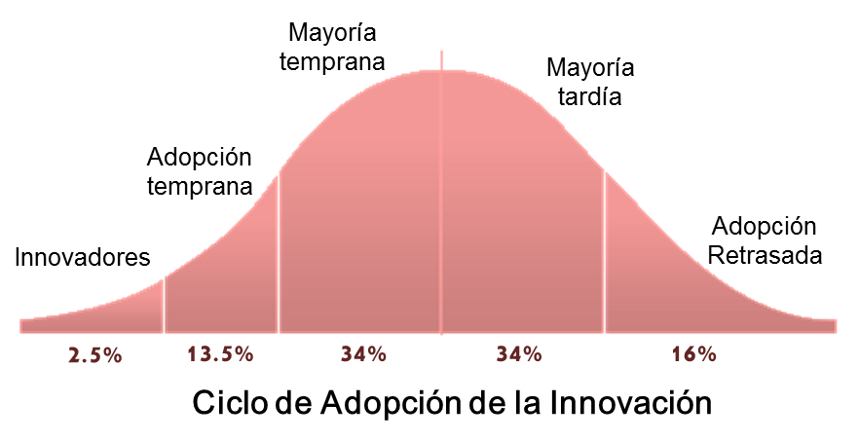
Model d’implantació
Escenari optimista:
1a FASE: 1727 usuaris
2a FASE: 9324 usuaris
3a FASE: 23482 usuaris

Slide 9
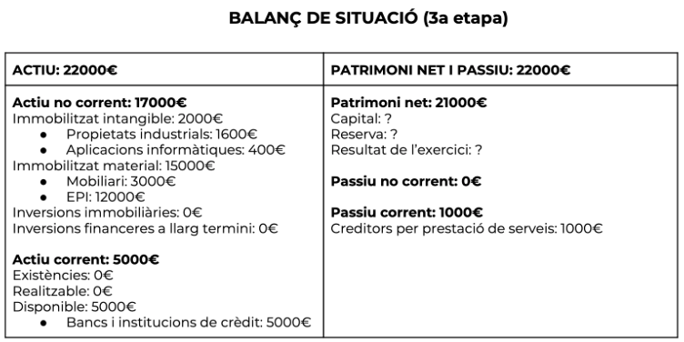
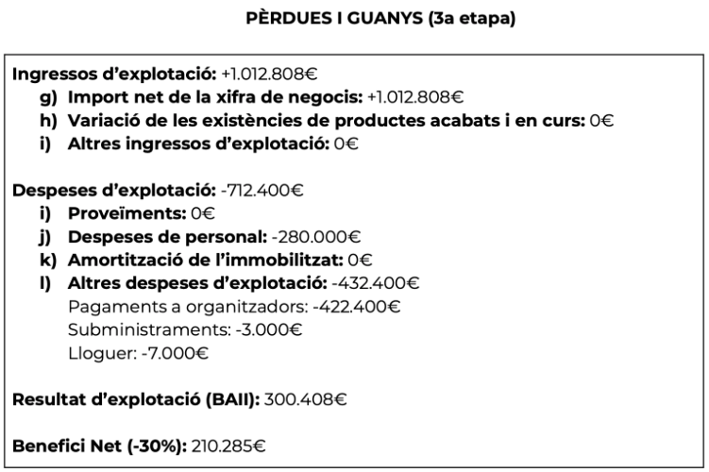
Sostenibilitat
Usuaris premium: 33% → 9,99€/mes
Usuaris recompensats: 3% → 50€/mes
Rendibilitat (1a etapa) = -36.360 / 17.600 = -​ 206,59%
Rendibilitat (2a etapa) = 31.783 / 17.600 = ​180,59%
Rendibilitat (2a etapa) = 210.285 / 21.000 = ​1001,36%

Slide 10
I L U R A M A
Junts movem Mataró.
Gràcies per l’atenció

